Slide 1
Créer un état de frais suite à un déplacement hors académie (hors formation et examens et concours)
Comment saisir mes frais de mission hors académie

Slide 2
Pour créer un Etat de frais (déplacements hors académie)
L’état de frais doit être saisi dans le mois qui suit le retour de mission
L’ordre de mission est préalablement créé par la DAF pour la réservation des billets d’avion, bateau, train.
Cliquer sur Etats de frais

Slide 3
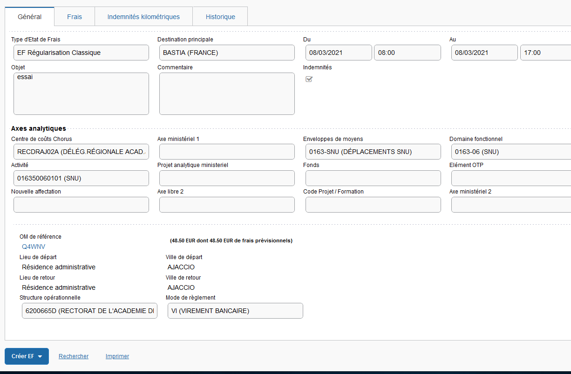
Cliquer sur Créer EF

Slide 4
Cliquer l’ordre de mission préalablement validé par la DAF pour la réservation des billets de transport.

Slide 5
Aller dans l’onglet Frais puis cliquer sur

Slide 6
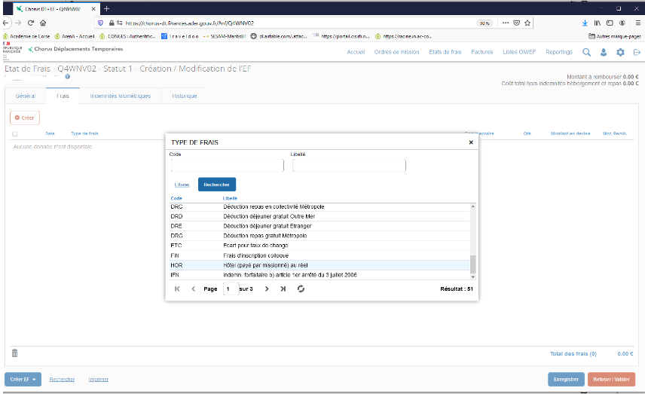
La fenêtre type de frais s’ouvre: Sélectionner dans le menu déroulant le type de frais, par exemple « hôtel payé par missionné »

Slide 7
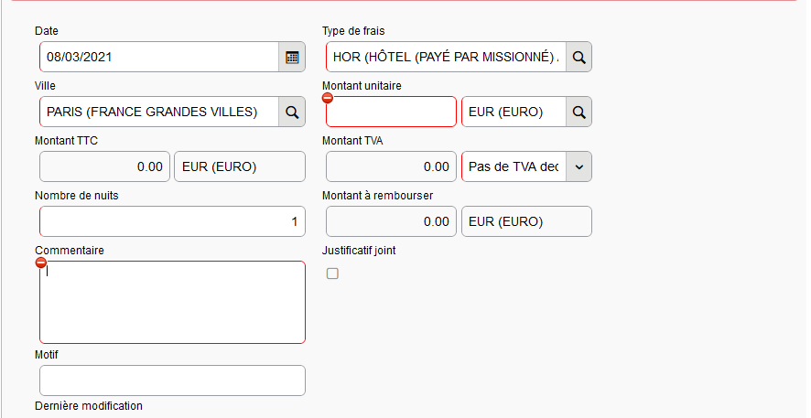
Une fenêtre s’ouvre: renseigner le montant puis la quantité.
Une fois tous les champs renseignés, fermer la fenêtre.

Slide 8
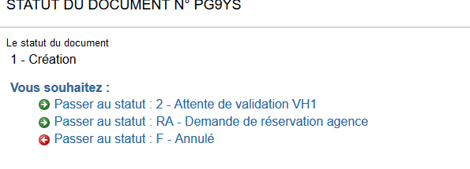
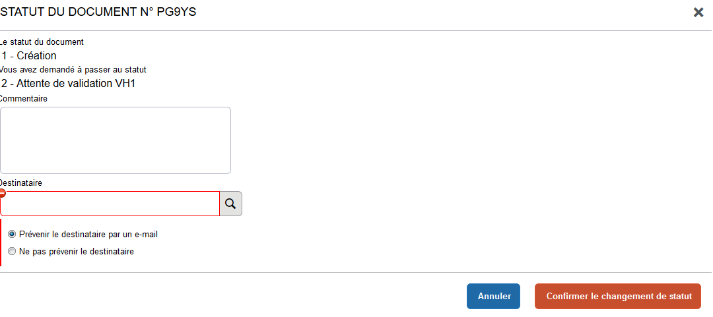
Cliquer sur Refuser/Valider
Puis sur passer au statut: 2 –Attente de validation VH1
Renseigner le VH1 CANIONI Aurélia dans la case destinataire puis confirmer le changement de statut

Slide 9
Transmettre les justificatifs au format PDF à la DAF à l’adresse: laurence.seta@ac-corse.fr
Liste des justificatifs à fournir:
Convocation
Cartes d’embarquement (pour l’avion)
Factures (hôtel, parking, orlyval…) avec montant
Attestation de présence si fournie
Aucun remboursement ne sera effectué si le dossier est incomplet

